Slide 1
112年

Slide 4
那瑪夏區
達卡努瓦里 P.17 瑪雅里 P.19 南沙魯里 P.21
桃源區
梅山里 P.01 拉芙蘭里 P.03 復興里 P.05 勤和里 P.07 桃源里 P.09 高中里 P.11 建山里 P.13
寶山里 P.15
甲仙區
關山里 P.39 和安里 P.41 東安里 P.43 西安里 P.45 大田里 P.47
小林里 P.49
六龜區
寶來里 P.23 荖濃里 P.25 新發里 P.27 六龜里 P.29 興龍里 P.31 中興里 P.33 文武里 P.35 大津里 P.37
杉林區
木梓里 P.51 集來里 P.53
新庄里 P.55
內門區
金竹里 P.75 永吉里 P.77 永富里 P.79
田寮區
新興里 P.81
美濃區
廣林里 P.65 中圳里 P.67 福安里 P.69 獅山里 P.71
瀰濃里 P.73
茂林區
多納里 P.57 萬山里 P.59 茂林里 P.61
阿蓮區
復安里 P.83
岡山區
華崗里 P.85
鼓山區
桃源里 P.87
旗山區
東平里 P.63

Slide 5
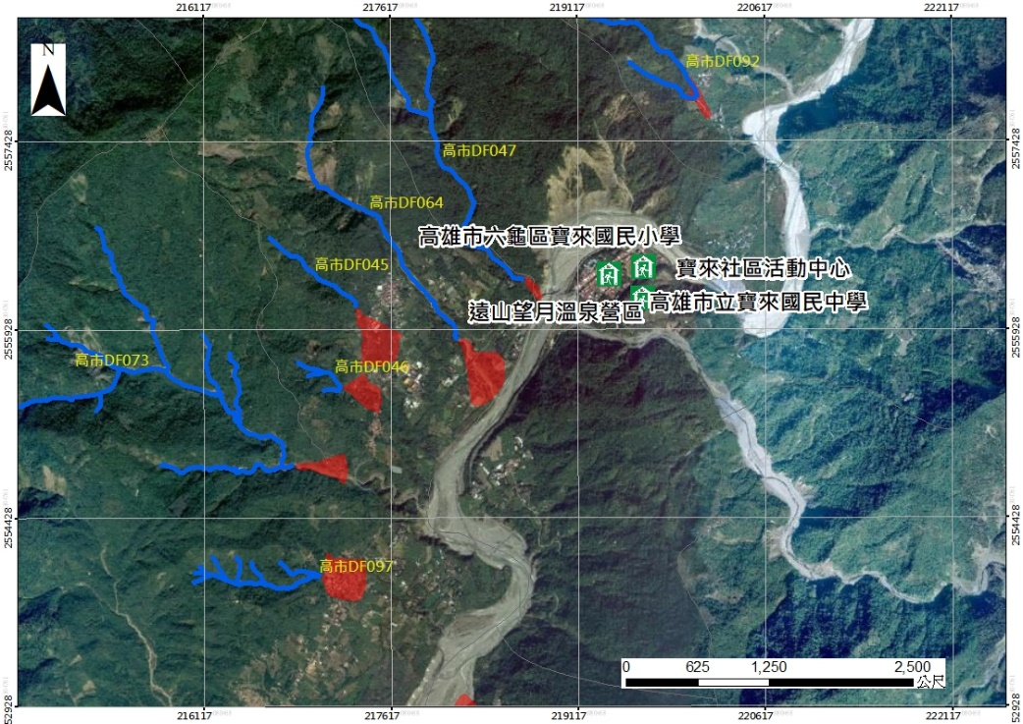
高雄市
六龜區
災 害 防 救 資 訊
災害通報單位
六龜區災害應變中心 電話：07-6892100
高雄市災害應變中心 電話：07-8316119
水土保持局臺南分局緊急應變小組 電話：06-2688280
水土保持局土石流災害應變小組 電話：049-2394234
水土保持局災情通報免付費電話 電話：0800-246246
避難收容處所
寶來社區活動中心
容納人數：100 地址：中正路89號 電話：07-6881125
寶來國民中學
容納人數：244 地址：中正路137號 電話：07-6881258#31
寶來國民小學
容納人數：125 地址：中正路89號 電話：07-6881009#40
遠山望月溫泉營區
容納人數：300 地址：寶來二巷花賞溫泉公園 電話：0976-058795
寶來里
直升機起降點
寶來國中操場 地址：中正路137號 電話：07-6881258
警消醫療單位
寶來派出所 地址：中正路21號 電話：07-6881170
寶來消防分隊 地址：中正路137-3號 電話：07-6881382
六龜區衛生所 地址：民治路16號 電話：07-6891244
衛生福利部旗山醫院 地址：旗山區中學路60號 電話：07-6613811
更新日期112.3.16
本里里長
沈振揚
連絡電話
07-6881154
行動電話
0919-629599
23

Slide 6
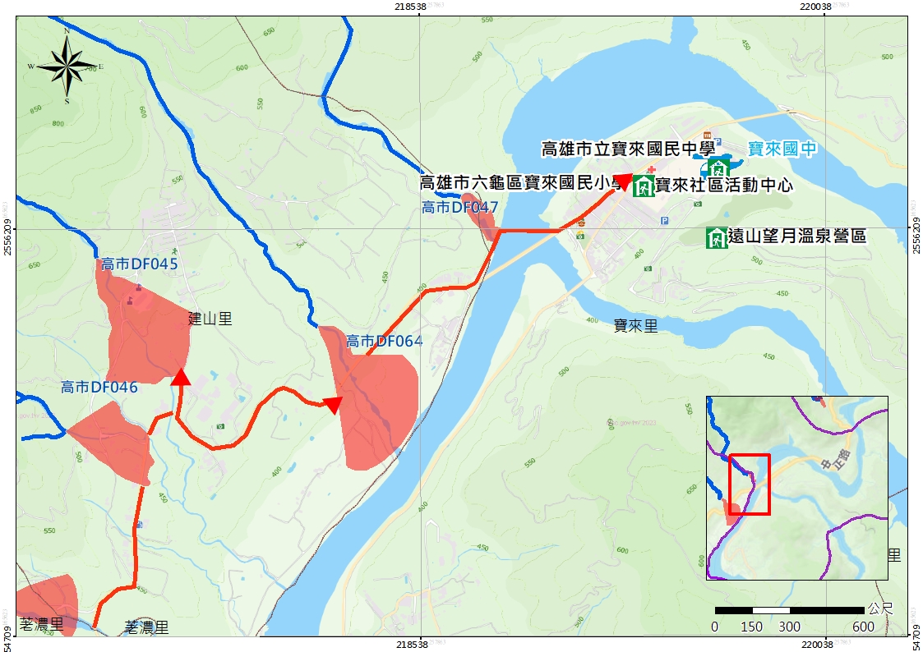
高雄市
六龜區
寶來里
潛勢溪流
高市DF046 高市DF047 高市DF073
避難收容處所
避難收容處所
直升機起降點
直升機起降點
疏散避難方向
疏散避難方向
土石流影響範圍
土石流影響範圍
土石流潛勢溪流
土石流潛勢溪流
土石流警戒值
350ｍｍ
保全對象人數
27人
大規模崩塌影響範圍
24

Slide 7
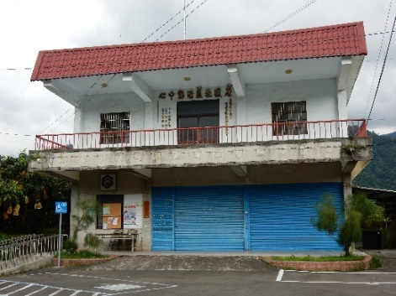
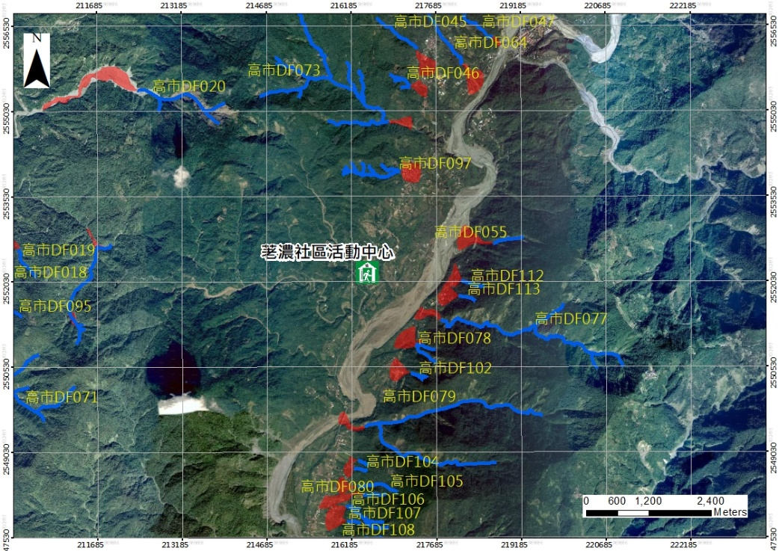
高雄市
六龜區
災 害 防 救 資 訊
災害通報單位
六龜區災害應變中心 電話：07-6892100
高雄市災害應變中心 電話：07-8316119
水土保持局臺南分局緊急應變小組 電話：06-2688280
水土保持局土石流災害應變小組 電話：049-2394234
水土保持局災情通報免付費電話 電話：0800-246246
避難收容處所
荖濃里活動中心 容納人數：100 地址：南橫路97號 電話：07-6883292
荖濃里
直升機起降點
六龜高中 地址：光復路212號 電話：07-6891023
警消醫療單位
荖濃派出所 地址：裕濃路18號 電話：07-6881014
寶來消防分隊 地址：中正路137-3號 電話：07-6881382
六龜區衛生所 地址：民治路16號 電話：07-6891244
衛生福利部旗山醫院 地址：旗山區中學路60號 電話：07-6613811
更新日期112.3.16
本里里長
陳俊福
連絡電話
07-6881114
行動電話
0919-629580
25

Slide 8
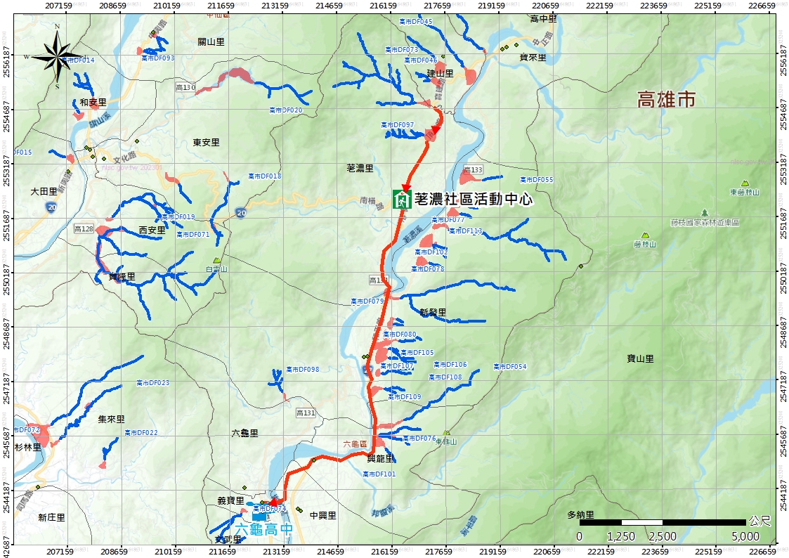
高雄市
六龜區
荖濃里
潛勢溪流
高市DF097
避難收容處所
避難收容處所
直升機起降點
直升機起降點
疏散避難方向
疏散避難方向
土石流影響範圍
土石流影響範圍
土石流潛勢溪流
土石流警戒值
350ｍｍ
保全對象人數
331人
土石流潛勢溪流
大規模崩塌影響範圍
26

Slide 9
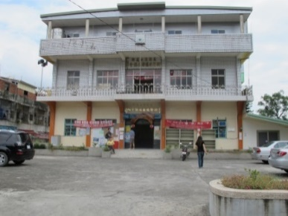
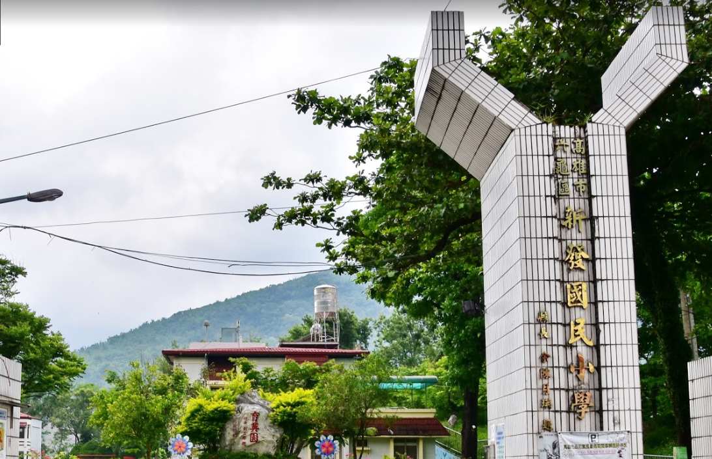
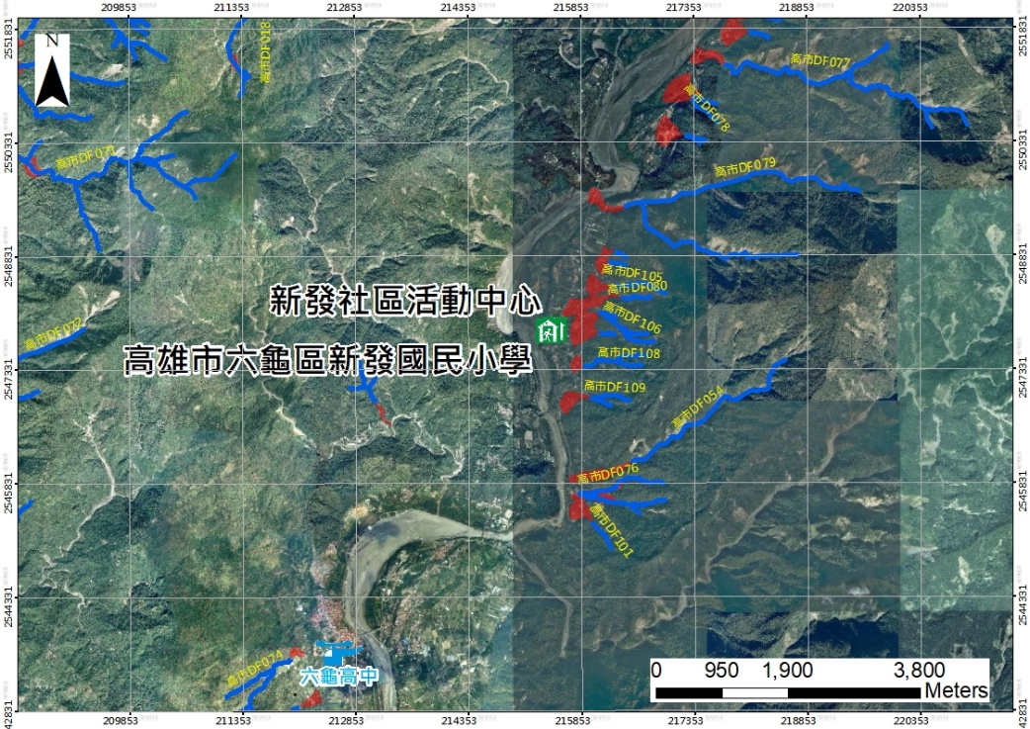
高雄市
六龜區
災 害 防 救 資 訊
災害通報單位
六龜區災害應變中心 電話：07-6892100
高雄市災害應變中心 電話：07-8316119
水土保持局臺南分局緊急應變小組 電話：06-2688280
水土保持局土石流災害應變小組 電話：049-2394234
水土保持局災情通報免付費電話 電話：0800-246246
避難收容處所
新發里活動中心 容納人數：100 地址：和平路115-1號 電話：07-6791413
新發國民小學
容納人數 : 354
地址 : 和平路130號
電話 : 07-6791387#40
新發里
直升機起降點
六龜高中 地址：光復路212號 電話：07-6891023
警消醫療單位
荖濃派出所 地址：裕濃路18號 電話：07-6881014
寶來消防分隊 地址：中正路137-3號 電話：07-6881382
六龜區衛生所 地址：民治路16號 電話：07-6891244
衛生福利部旗山醫院 地址：旗山區中學路60號 電話：07-6613811
更新日期112.3.16
本里里長
劉俊麟
連絡電話
07-6791413
行動電話
0963-114332
27

Slide 10
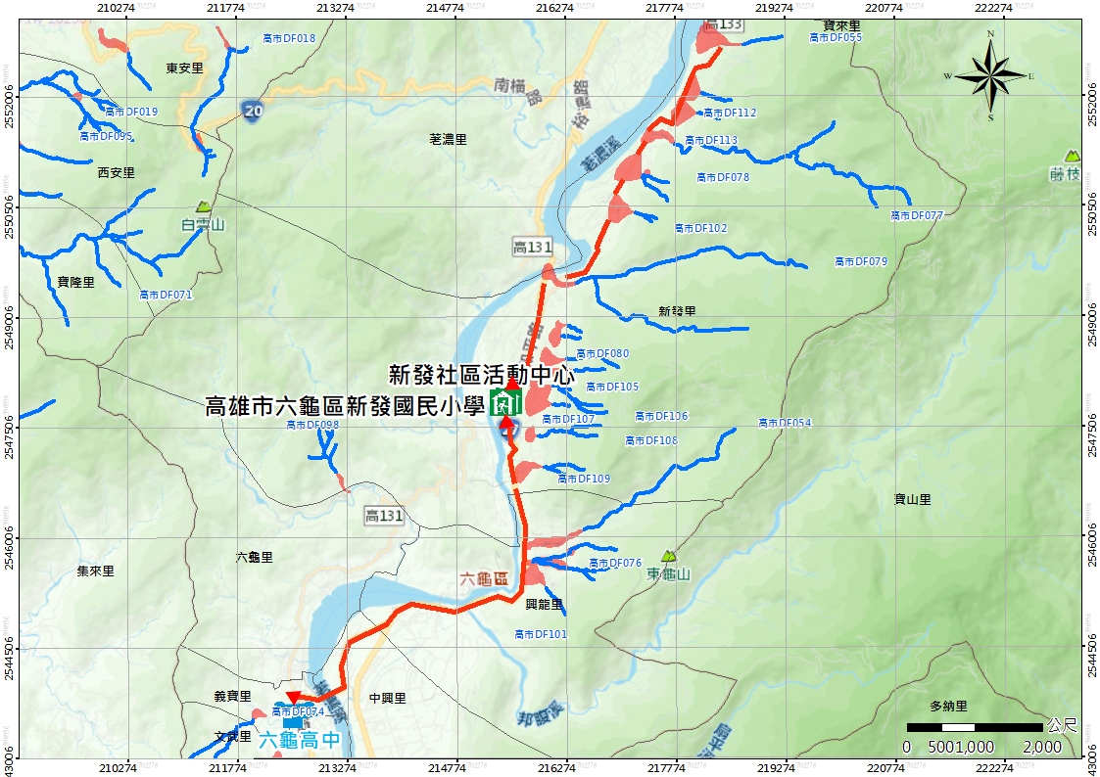
高雄市
六龜區
新發里
潛勢溪流
高市DF055
高市DF077
高市DF078
高市DF079
高市DF080
高市DF102
高市DF103
高市DF104
高市DF105
高市DF106
高市DF107
高市DF108
高市DF109
高市DF112
高市DF113
避難收容處所
直升機起降點
避難收容處所
疏散避難方向
直升機起降點
土石流影響範圍
疏散避難方向
土石流潛勢溪流
土石流影響範圍
土石流警戒值
350ｍｍ
保全對象人數
174人
大規模崩塌影響範圍
土石流潛勢溪流
28

Slide 11
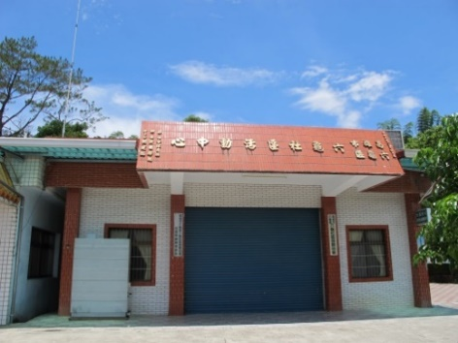
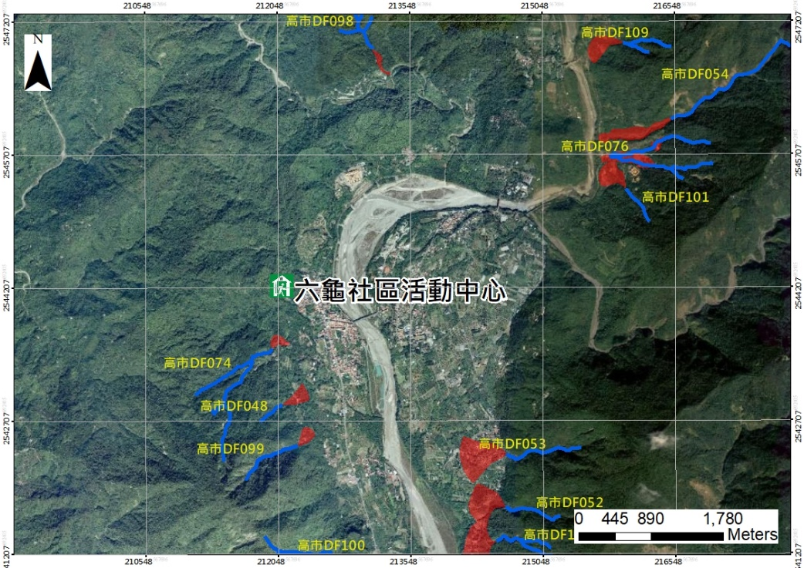
高雄市
六龜區
災 害 防 救 資 訊
災害通報單位
六龜區災害應變中心 電話：07-6892100
高雄市災害應變中心 電話：07-8316119
水土保持局臺南分局緊急應變小組 電話：06-2688280
水土保持局土石流災害應變小組 電話：049-2394234
水土保持局災情通報免付費電話 電話：0800-246246
避難收容處所
六龜社區活動中心 容納人數：100 地址：華北街60-1號 電話：07-6893020
六龜里
直升機起降點
六龜高中 地址：光復路212號 電話：07-6891023
警消醫療單位
義寶派出所 地址：民治路1號 電話：07-6891049
六龜消防分隊 地址：民治路9號 電話：07-6881382
六龜區衛生所 地址：民治路16號 電話：07-6891244
衛生福利部旗山醫院 地址：旗山區中學路60號 電話：07-6613811
更新日期112.3.16
本里里長
邱國輝
連絡電話
07-6891113
行動電話
0928-764900
29

Slide 12
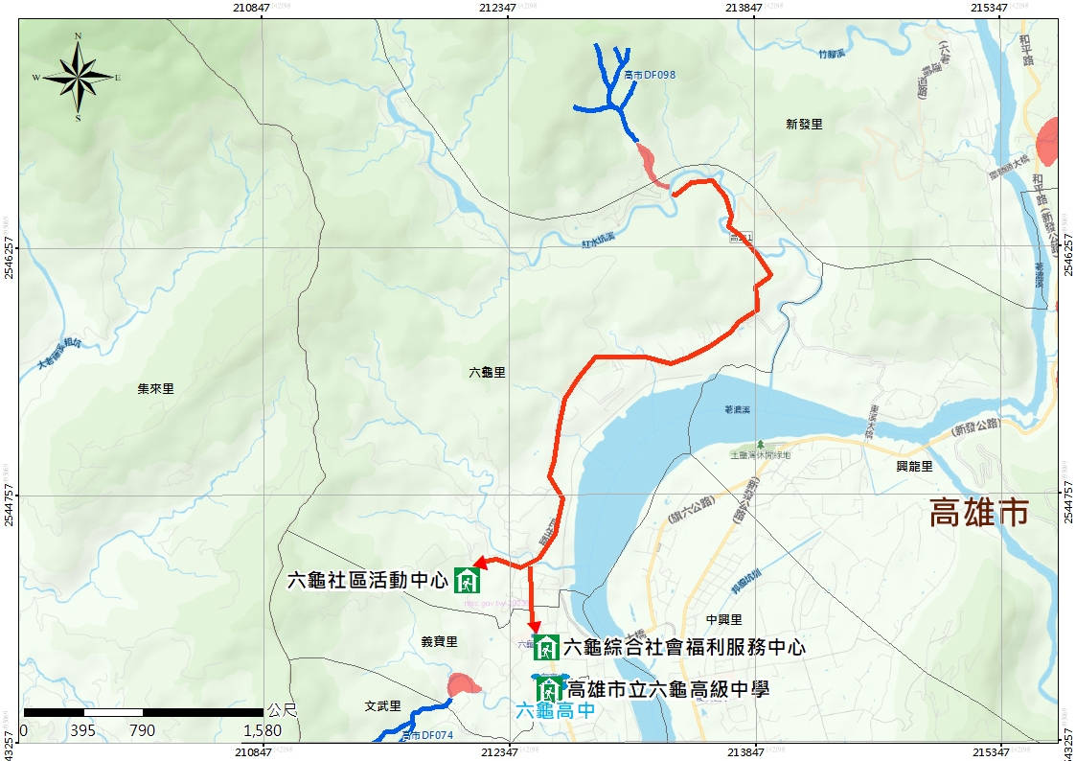
高雄市
六龜區
六龜里
潛勢溪流
高市DF098
避難收容處所
避難收容處所
直升機起降點
直升機起降點
疏散避難方向
疏散避難方向
土石流影響範圍
土石流影響範圍
土石流潛勢溪流
土石流警戒值
350ｍｍ
保全對象人數
3人
土石流潛勢溪流
大規模崩塌影響範圍
30

Slide 13
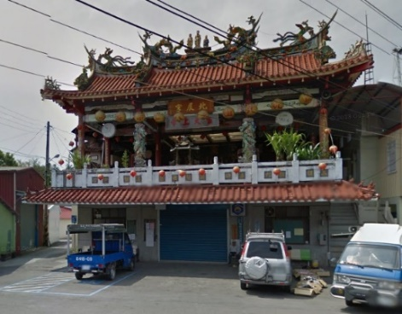
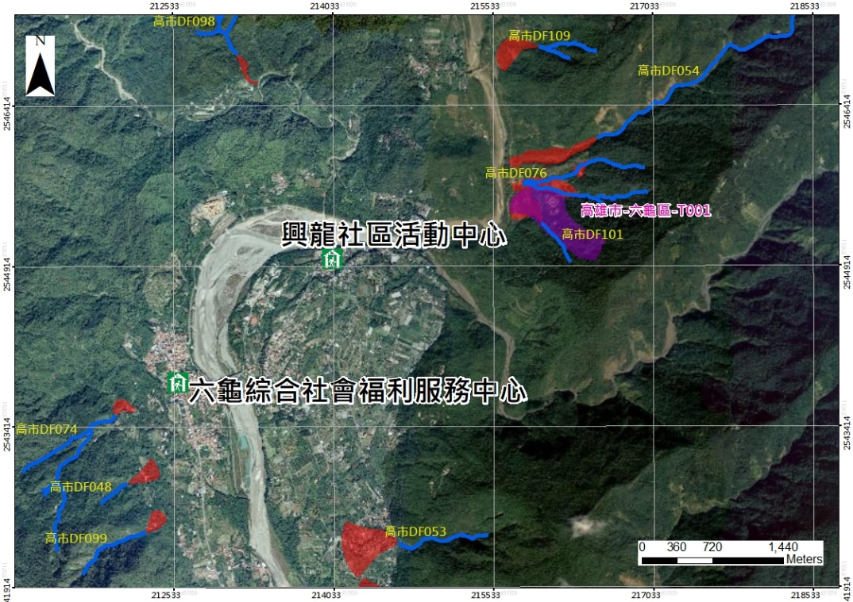
高雄市
六龜區
災 害 防 救 資 訊
災害通報單位
六龜區災害應變中心 電話：07-6892100
高雄市災害應變中心 電話：07-8316119
水土保持局臺南分局緊急應變小組 電話：06-2688280
水土保持局土石流災害應變小組 電話：049-2394234
水土保持局災情通報免付費電話 電話：0800-246246
避難收容處所
興龍里活動中心 容納人數：50 地址：土龍74號 電話：07-6893923
六龜綜合社會福利服務中心
容納人數 : 120
地址 : 光復路102號
電話 : 07-6891031
興龍里
直升機起降點
六龜高中 地址：光復路212號 電話：07-6891023
警消醫療單位
義寶派出所 地址：民生路1號 電話：07-6891049
六龜消防分隊 地址：民治路9號 電話：07-6881382
六龜區衛生所 地址：民治路16號 電話：07-6891244
衛生福利部旗山醫院 地址：旗山區中學路60號 電話：07-6613811
更新日期112.3.16
本里里長
張榮華
連絡電話
07-6891114
行動電話
0925-858737
31

Slide 14
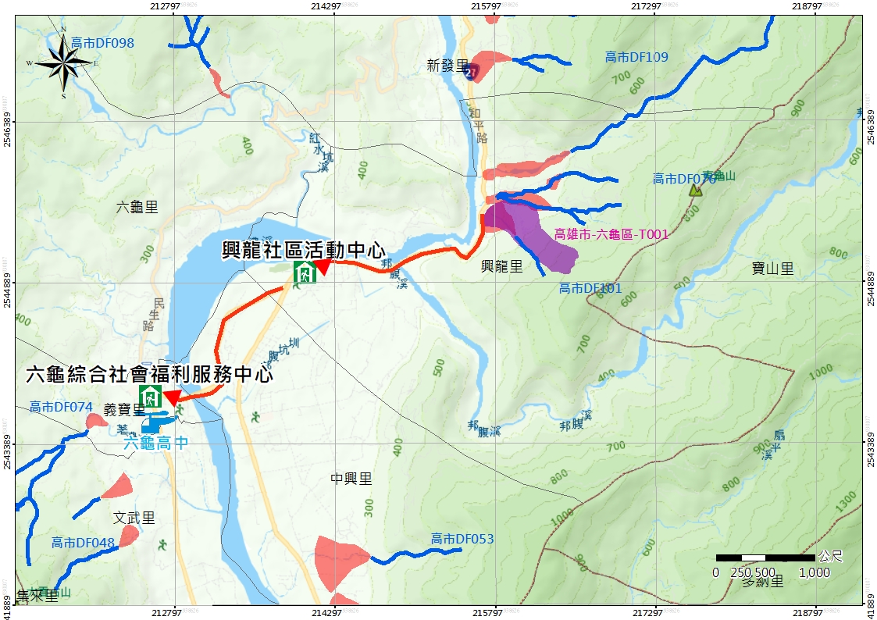
高雄市
六龜區
興龍里
潛勢溪流
高市DF054
高市DF076
高市DF101
大規模崩塌
六龜區-T001
避難收容處所
直升機起降點
疏散避難方向
土石流影響範圍
土石流潛勢溪流
土石流警戒值
350ｍｍ
大規模崩塌警戒值
350ｍｍ
保全對象人數
37人
大規模崩塌影響範圍
32

Slide 15
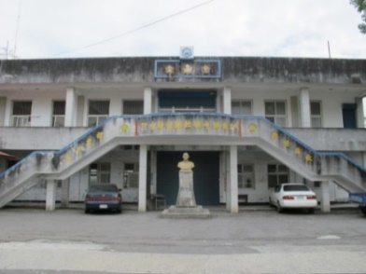
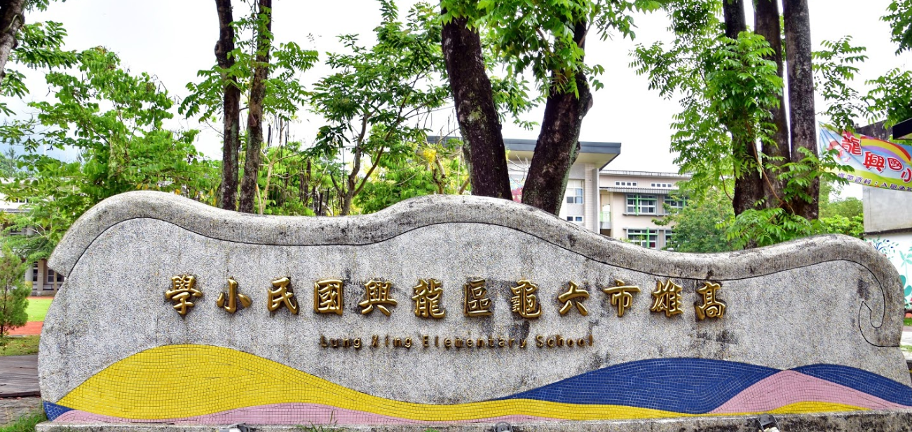
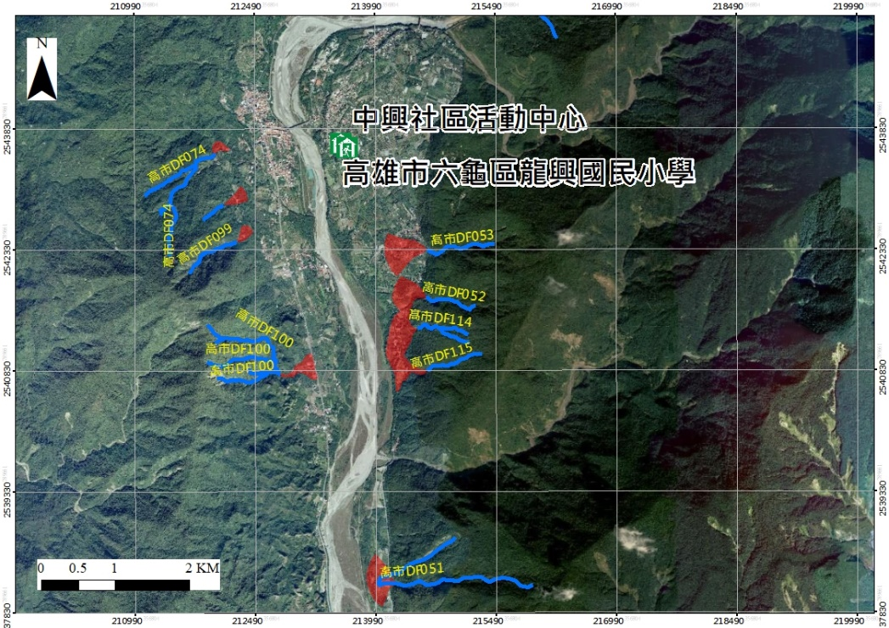
高雄市
六龜區
災 害 防 救 資 訊
災害通報單位
六龜區災害應變中心 電話：07-6892100
高雄市災害應變中心 電話：07-8316119
水土保持局臺南分局緊急應變小組 電話：06-2688280
水土保持局土石流災害應變小組 電話：049-2394234
水土保持局災情通報免付費電話 電話：0800-246246
避難收容處所
中興里活動中心
容納人數：100 地址：中庄194號 電話：07-6891194
龍興國民小學
容納人數：60
地址：中庄193號
電話：07-3218216
中興里
直升機起降點
六龜高中 地址：光復路212號 電話：07-6891023
警消醫療單位
義寶派出所 地址：民生路1號 電話：07-6891049
六龜消防分隊 地址：民治路9號 電話：07-6881382
六龜區衛生所 地址：民治路16號 電話：07-6891244
衛生福利部旗山醫院 地址：旗山區中學路60號 電話：07-6613811
更新日期112.3.16
本里里長
陳信景
連絡電話
07-6892100
行動電話
0976-667377
33

Slide 16
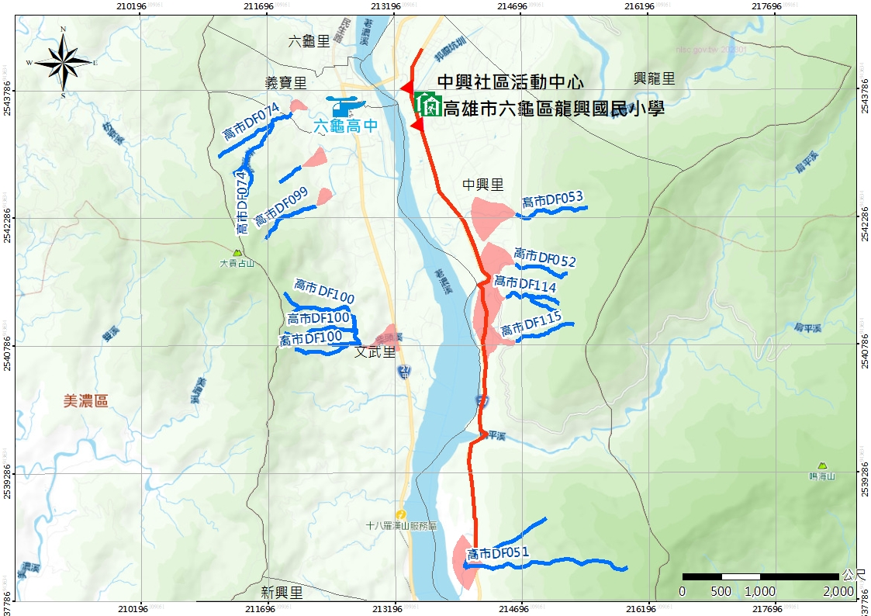
高雄市
六龜區
中興里
潛勢溪流
高市DF051
高市DF052
高市DF053
高市DF114
高市DF115
避難收容處所
直升機起降點
避難收容處所
直升機起降點
疏散避難方向
疏散避難方向
土石流影響範圍
土石流潛勢溪流
土石流影響範圍
土石流警戒值
350ｍｍ
保全對象人數
50人
大規模崩塌影響範圍
土石流潛勢溪流
34

Slide 17
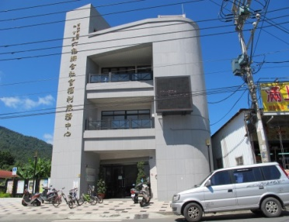
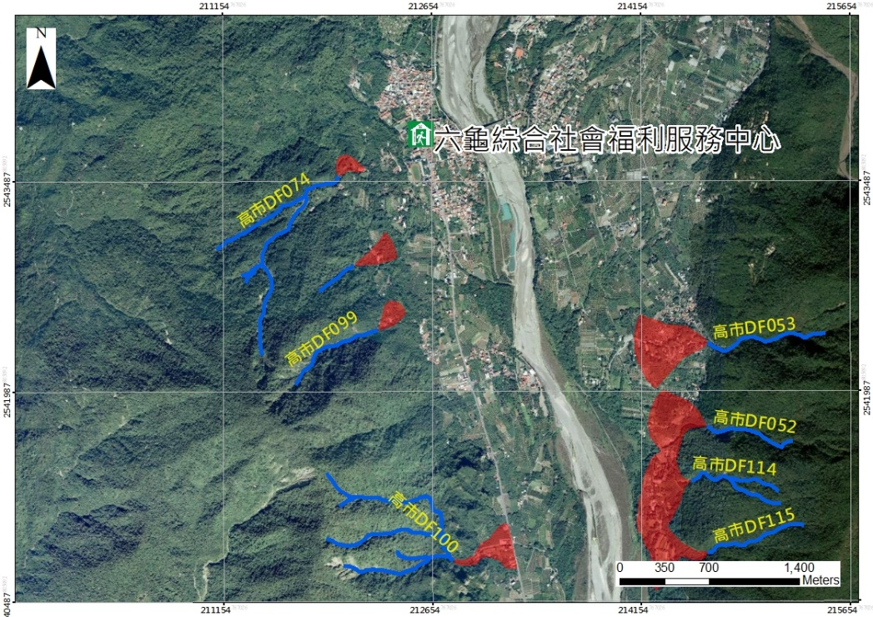
高雄市
六龜區
災 害 防 救 資 訊
災害通報單位
六龜區災害應變中心 電話：07-6892100
高雄市災害應變中心 電話：07-8316119
水土保持局臺南分局緊急應變小組 電話：06-2688280
水土保持局土石流災害應變小組 電話：049-2394234
水土保持局災情通報免付費電話 電話：0800-246246
避難收容處所
六龜綜合社會福利服務中心
容納人數：120 地址：光復路102號 電話：07-6891013
文武里
直升機起降點
六龜高中 地址：光復路212號 電話：07-6891023
警消醫療單位
義寶派出所 地址：民生路1號 電話：07-6891049
六龜消防分隊 地址：民治路9號 電話：07-6881382
六龜區衛生所 地址：民治路16號 電話：07-6891244
衛生福利部旗山醫院 地址：旗山區中學路60號 電話：07-6613811
更新日期112.3.16
本里里長
鍾達煌
連絡電話
07-6892100
行動電話
0932-897558
35

Slide 18
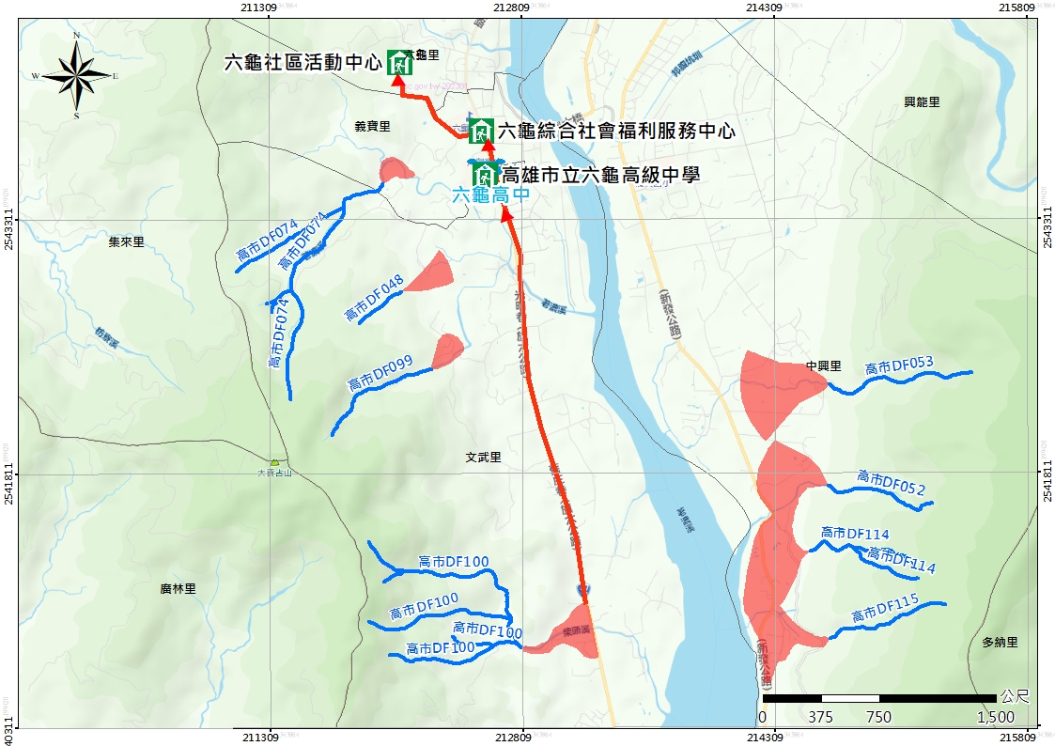
高雄市
六龜區
文武里
潛勢溪流
高市DF048
高市DF074
高市DF099
高市DF100
避難收容處所
直升機起降點
避難收容處所
直升機起降點
疏散避難方向
疏散避難方向
土石流影響範圍
土石流警戒值
350ｍｍ
保全對象人數
46人
土石流潛勢溪流
土石流影響範圍
大規模崩塌影響範圍
土石流潛勢溪流
36

Slide 19
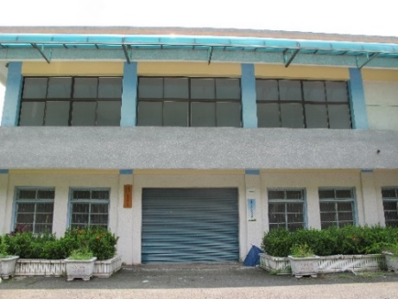
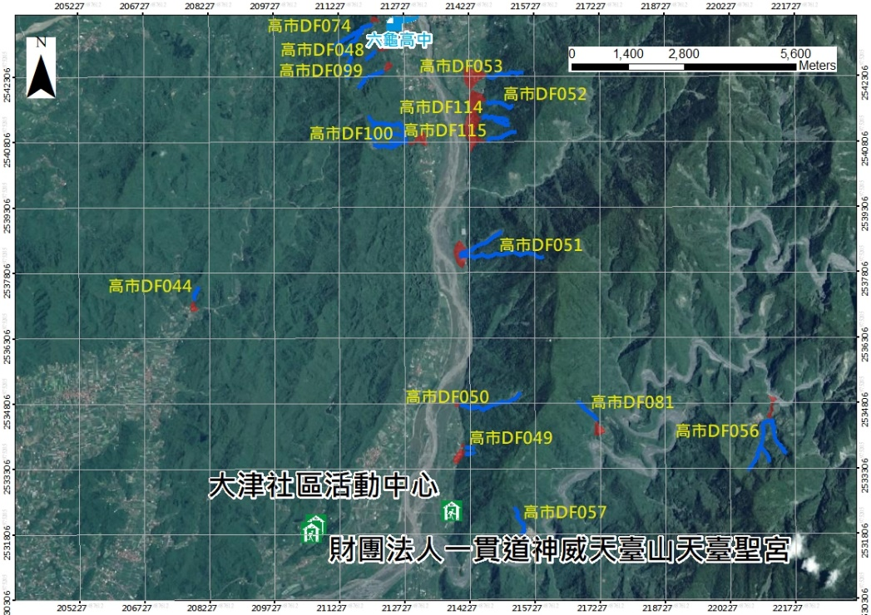
高雄市
六龜區
災 害 防 救 資 訊
災害通報單位
六龜區災害應變中心 電話：07-6892100
高雄市災害應變中心 電話：07-8316119
水土保持局臺南分局緊急應變小組 電話：06-2688280
水土保持局土石流災害應變小組 電話：049-2394234
水土保持局災情通報免付費電話 電話：0800-246246
避難收容處所
大津里活動中心 容納人數：100 地址：大津49號 電話：07-6801102
寶光建德社會福利慈善事業基金會
容納人數 : 1000
地址 : 三民路81-1號
電話 : 07-6872100
財團法人一貫道神威天臺山天臺聖宮
容納人數 : 1000
地址 : 三民路81號
電話 : 07-6872100
大津里
直升機起降點
六龜高中 地址：光復路212號 電話：07-6891023
警消醫療單位
荖濃派出所 地址：裕濃路18號 電話：07-6881014
寶來消防分隊 地址：中正路137-3號 電話：07-6881382
六龜區衛生所 地址：民治路16號 電話：07-6891244
衛生福利部旗山醫院 地址：旗山區中學路60號 電話：07-6613811
更新日期112.3.16
本里里長
林文察
連絡電話
07-6801102
行動電話
0968633622
37

Slide 20
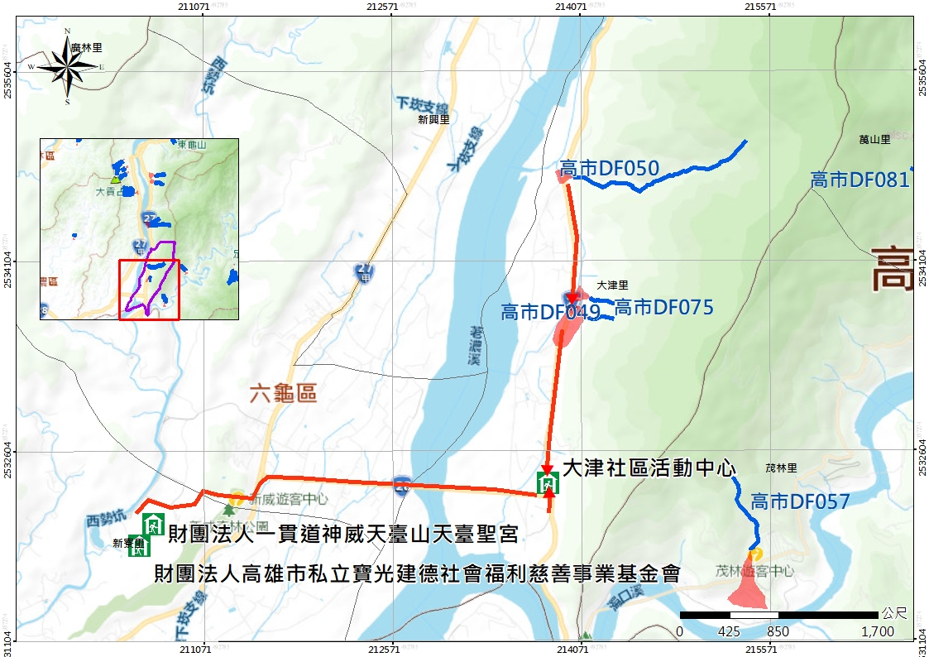
高雄市
六龜區
大津里
潛勢溪流
高市DF049
高市DF050
高市DF075
避難收容處所
避難收容處所
直升機起降點
直升機起降點
疏散避難方向
疏散避難方向
土石流影響範圍
土石流影響範圍
土石流潛勢溪流
土石流潛勢溪流
大規模崩塌影響範圍
土石流警戒值
350ｍｍ
保全對象人數
189人
38

Slide 21
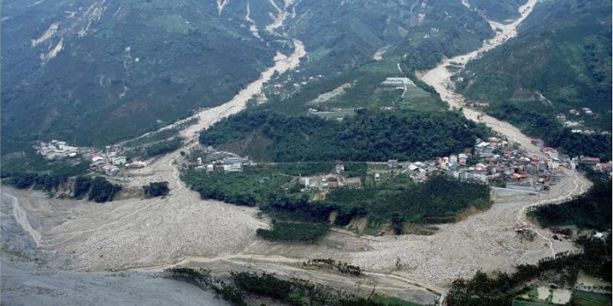
112年度9月印製
高雄市政府水利局

